Slide 1
廣告設計科簡介
廣告設計媒體秀創意
動漫插畫影像新視覺

Slide 2
科教育目標及科專業能力
-學校願景與學生圖像
-科教育目標及科專業能力

Slide 3
科教育目標及科專業能力
科教育目標
科專業能力
1.培養繪畫、設計基礎知能學識與理論基礎人才。
2.培養廣告設計、平面設計、攝影、編排設計之
專業人才。
3.培養數位影音剪輯專業人才。
4.培養動畫、插畫與漫畫專業
5.培養空間設計與造形設計實作能力之人才。
人才 。
6.培養良好安全的工作習慣及建立正確的職業道
德。
7.提升人文素養及終身學習的能力，奠定生涯發
展的基礎。
1.具備繪畫、設計基礎知能學識與理論基礎
能力
2.具備廣告設計、平面設計、攝影、編排設
計之能力。
3.具備數位影音剪輯實作能力。
4.具備動畫、插畫與漫畫創作能力
5.具備空間與造形設計能力
6.具備創意思考與規劃執行能力
7.具備職業道德與設計相關專業終身學習的
能力

Slide 4
課程規劃：部定必修、專業技能領域
色彩學，設計概概論、造型原理、設計生活美學
部定專業科目
繪畫基礎、表現技法、基本設計
電腦向量繪圖、數位影像處理、基礎圖學、
部定實習科目
平面設計
技能領域
圖文編排、基礎攝影、印刷與設計
數位影音
技能領域
數位與商業攝影、影音製作、影音剪輯

Slide 5

課程規劃：多元選修
創意數位影像實習
三選一
二年級 (上)
企業識別實務
同群跨科
包裝設計實習
數位漫實務
三選一
二年級 (下)
創意插畫實習
同群跨科
影音製作基礎
室內設計實務
三選一
三年級 (上)
電競美術實務
同群跨科
數位印刷實務

Slide 6
課程規劃：彈性學習
學生自主 學習
學校特色 活動
選手培訓
充實(增廣)、
補強性教學

Slide 7





課程規劃：多元選修
一年級
印前製程丙級
二年級
視覺傳達設計丙級
三年級
印前製程乙級
視覺傳達設計乙級

Slide 8
專業師資
教師姓名 | 學歷 | 現職 | 授課科目
張多茂 | 臺灣科技大學 設計研究所 | 多媒科 科主任 | 圖學、印前製程、攝影、 電腦繪圖、專題實作
林行行 | 國立臺灣藝術大學 造型設計研究所 | 導師 | 基本設計、電競美術、 影音製作實習、設計理論
王詩婷 | 朝陽科技大學 工業設計研究所 | 導師 | 企業識別、文字造型、 色彩原理、圖學、數位印刷、電腦繪圖
呂衍諭 | 國立臺中教育大學 美術研究所 | 導師 | 創意數位影像、造型原理、影音製作實習、圖學、 電腦繪圖

Slide 9
專業師資
教師姓名 | 學歷 | 現職 | 授課科目
許涵懿 | 南台科大多媒體與 電腦娛樂科學系 | 導師 | 網頁設計、設計理論 電腦繪圖、專題製作
鄭羽庭 | 朝陽科技大學 視覺傳達設計系 | 導師 | 設計基礎、繪畫基礎 造形原理、專題製作
蘇宜綸 | 朝陽科技大學 視覺傳達設計系研究所 | 導師 | 設計基礎、設計理論 電腦繪圖

Slide 10
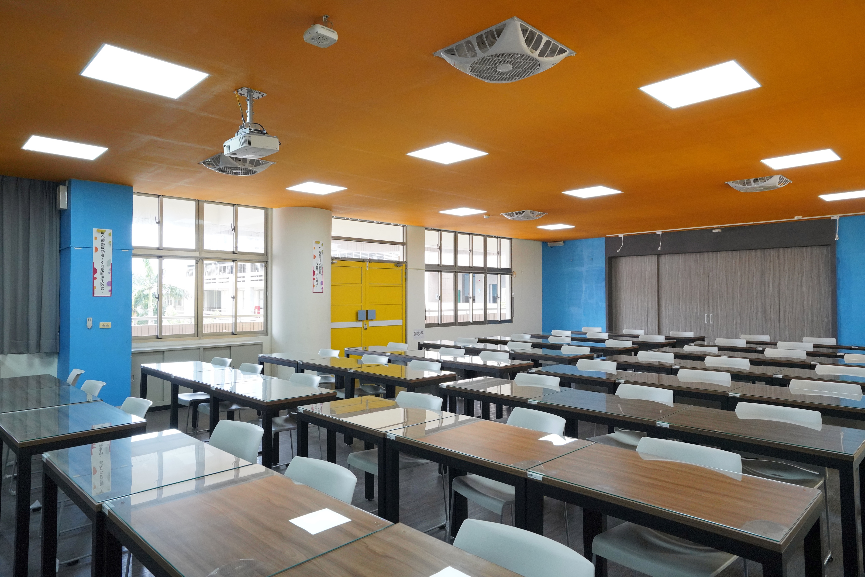
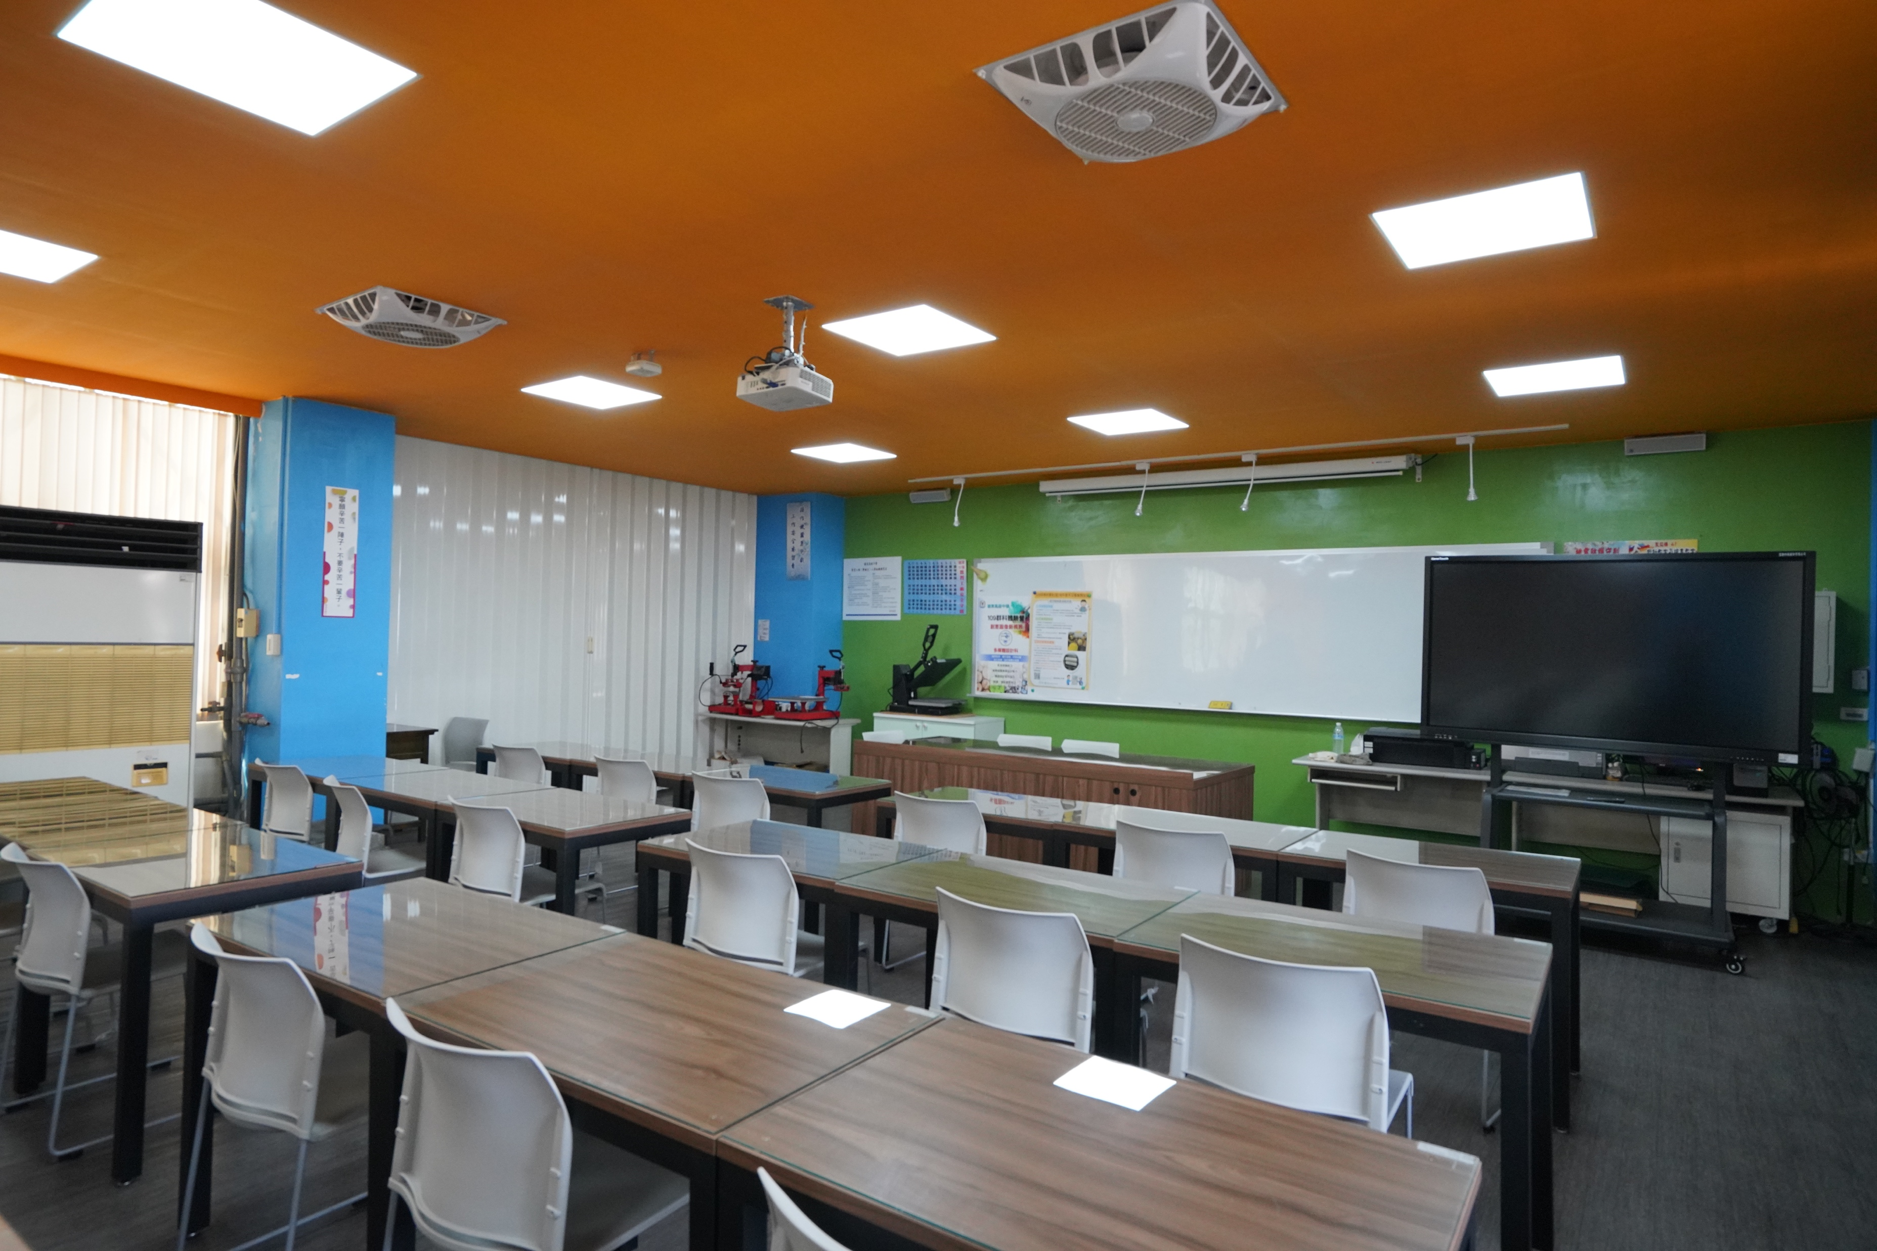
專業教室：設計教室

Slide 11
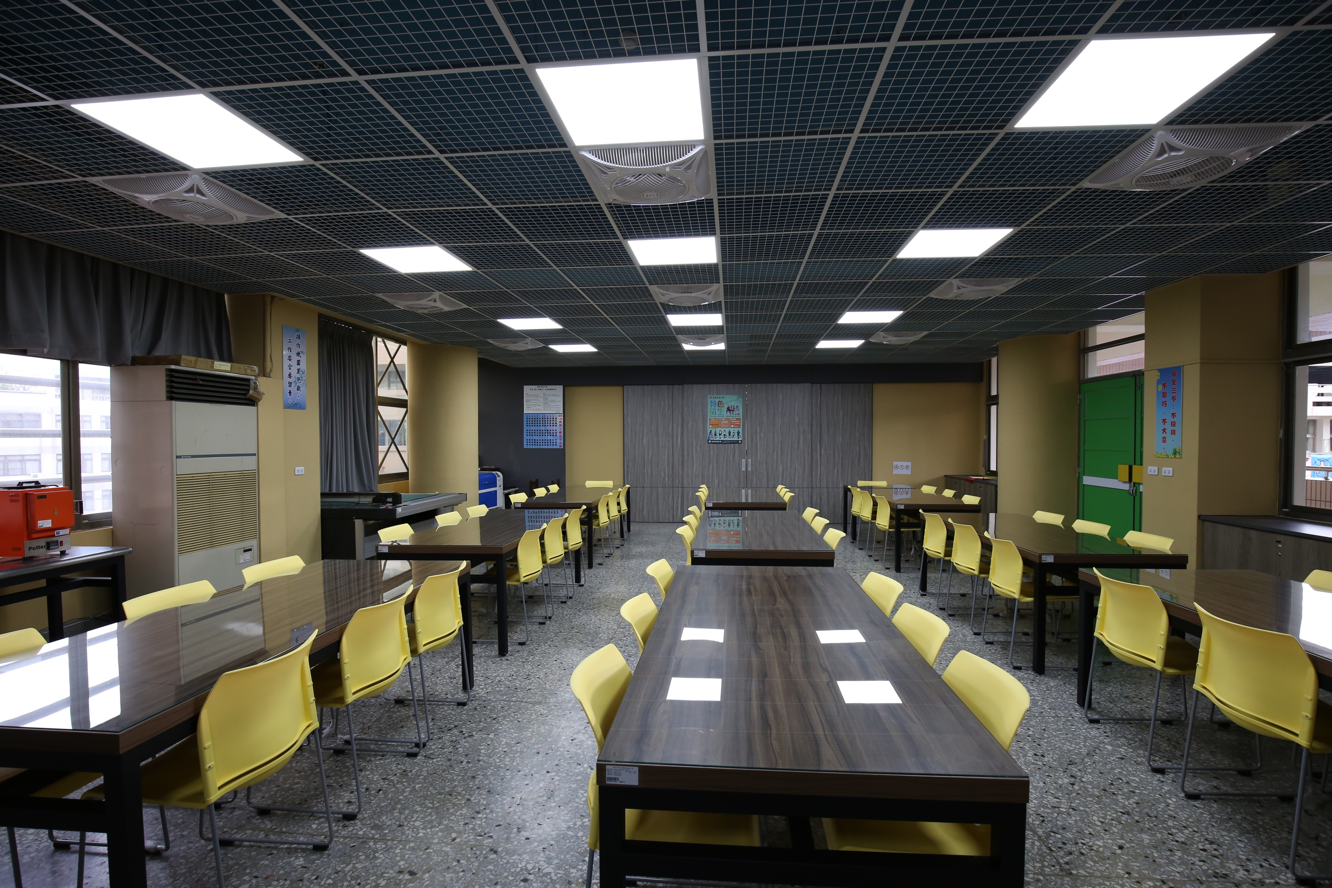
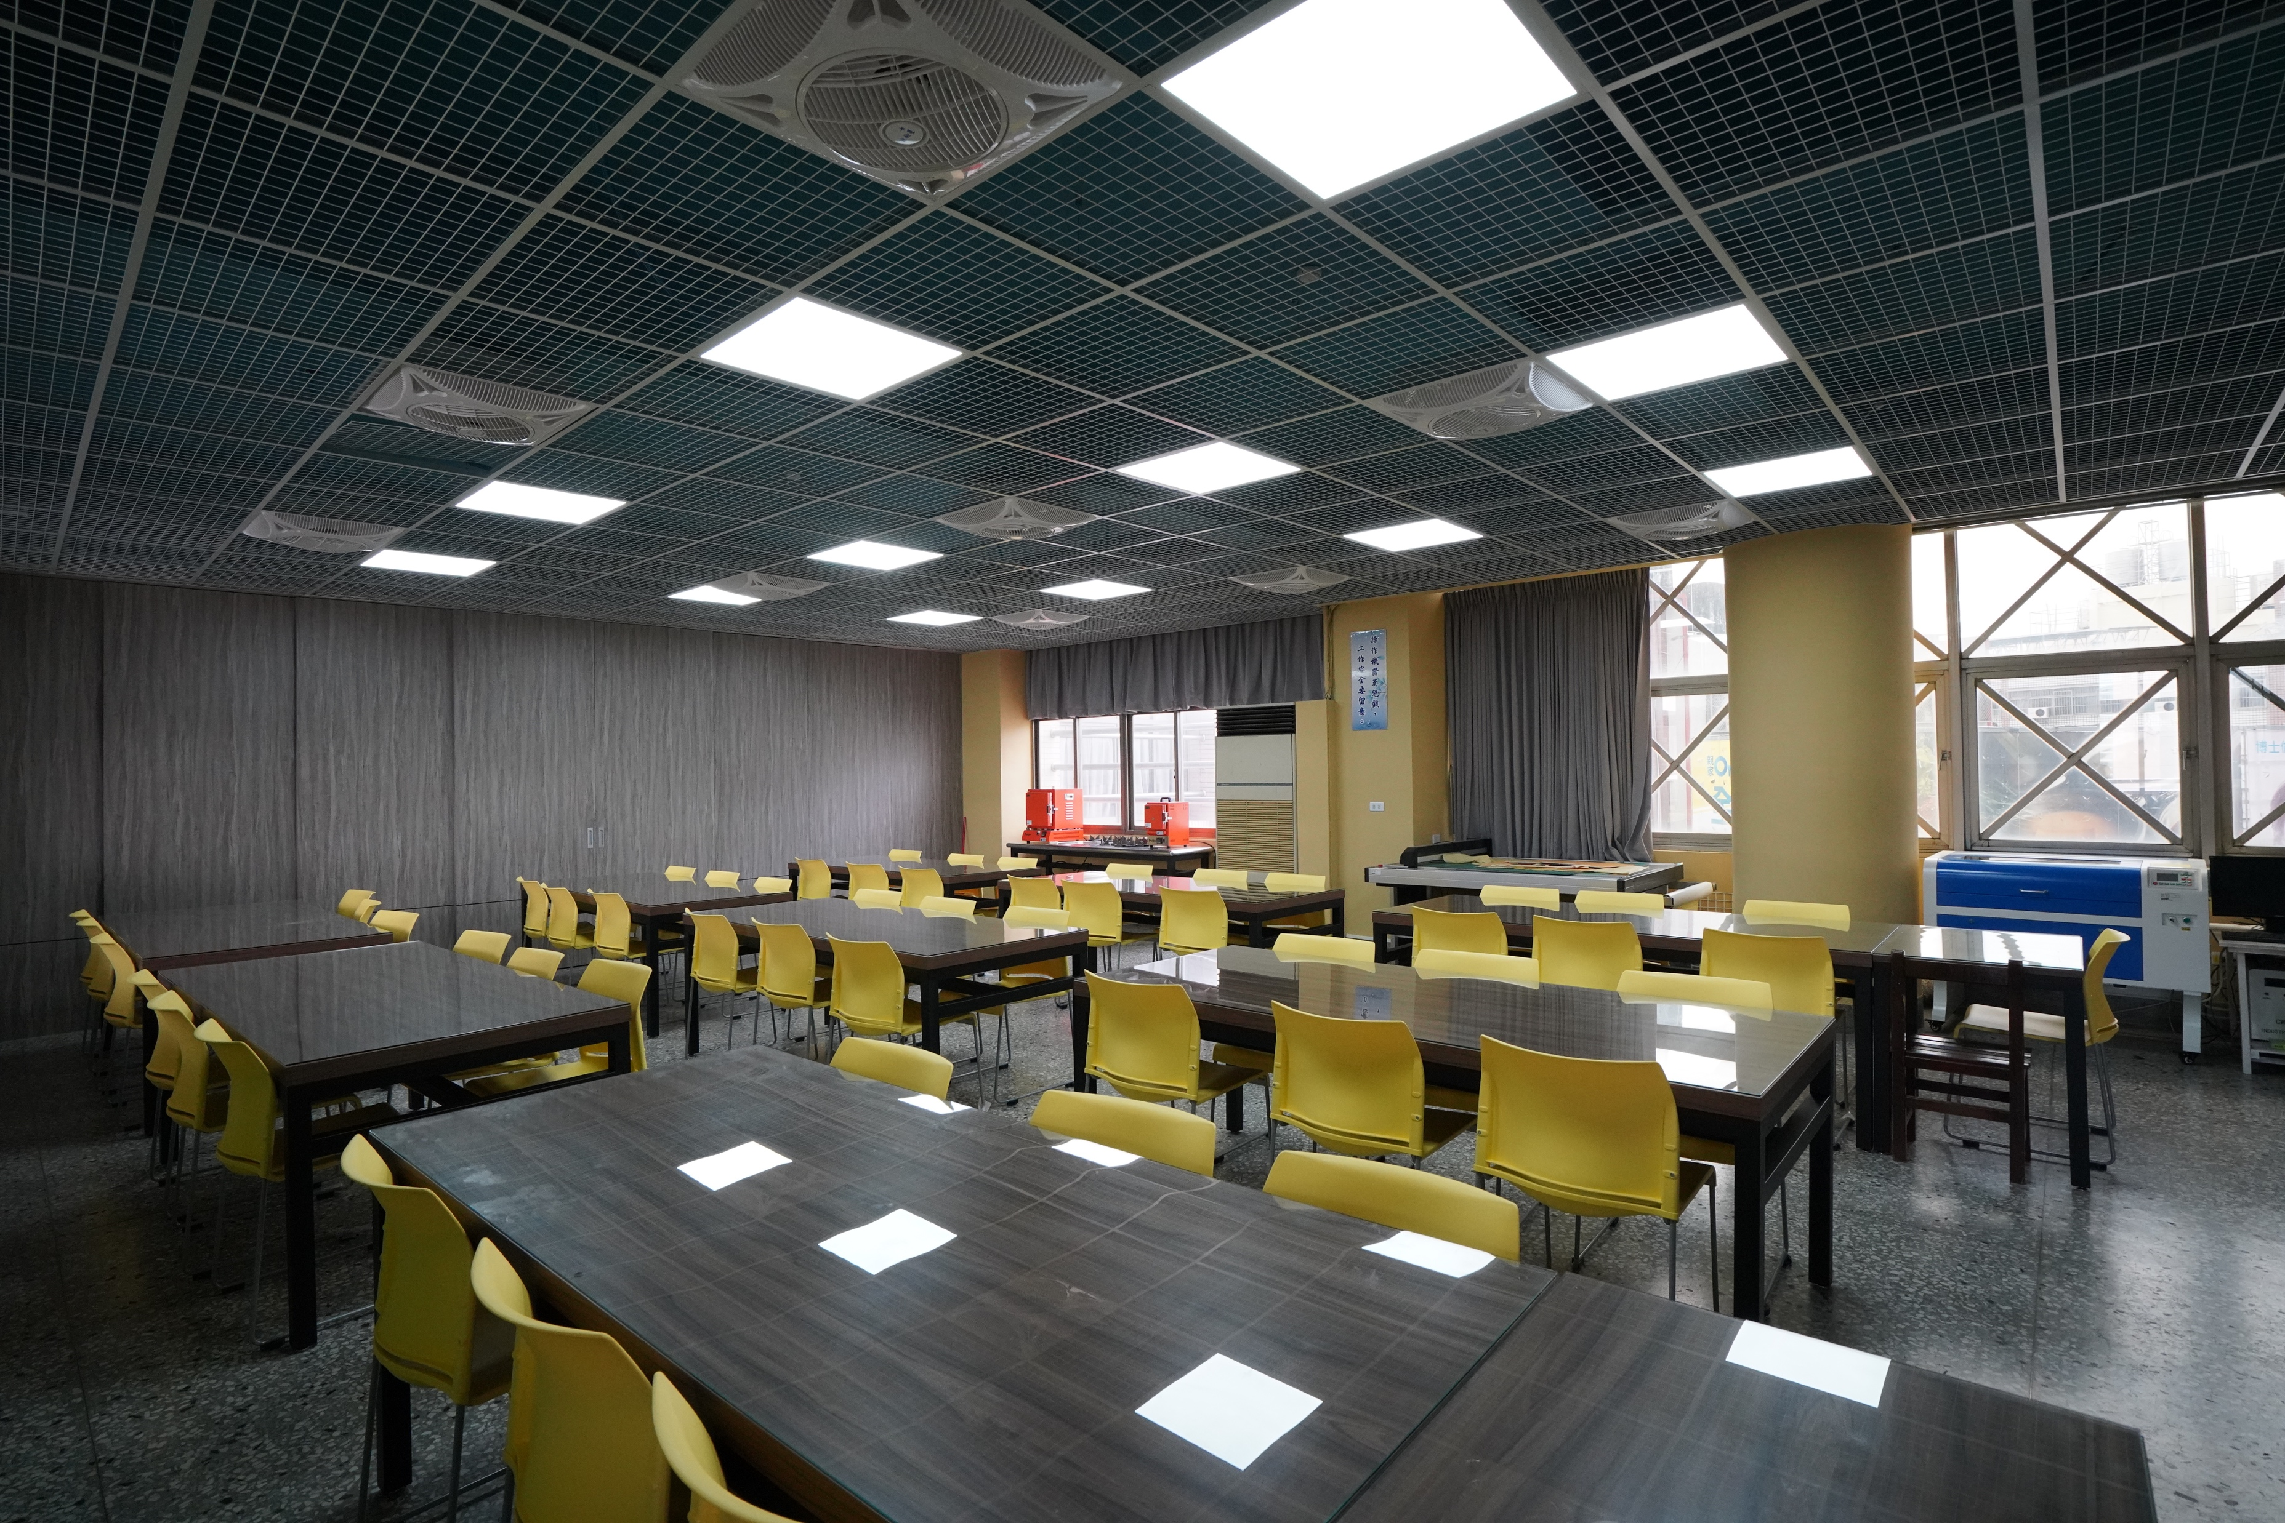
專業教室：造型教室

Slide 12
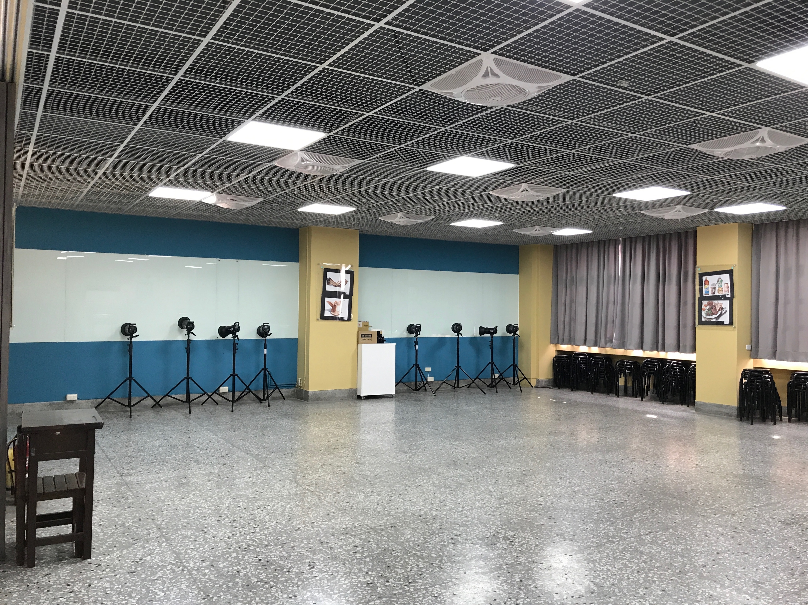
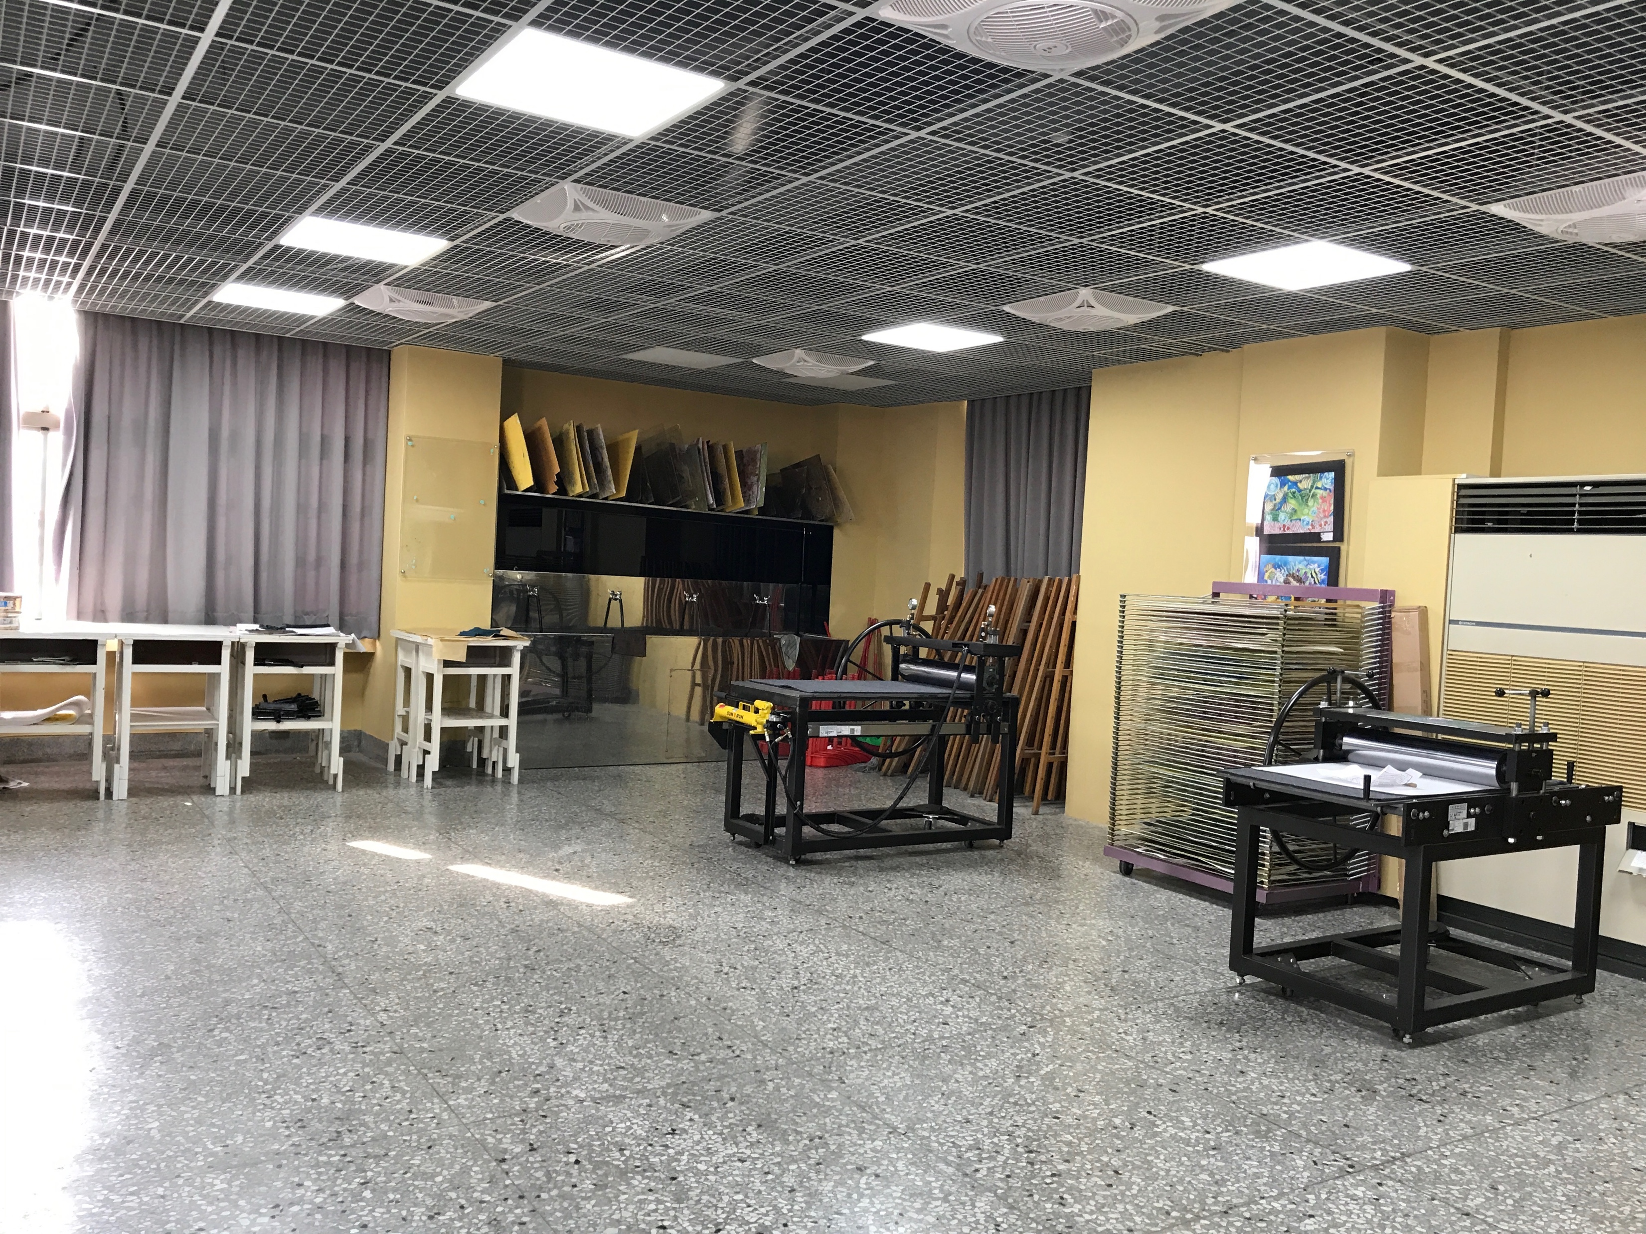
專業教室：繪畫教室

Slide 13
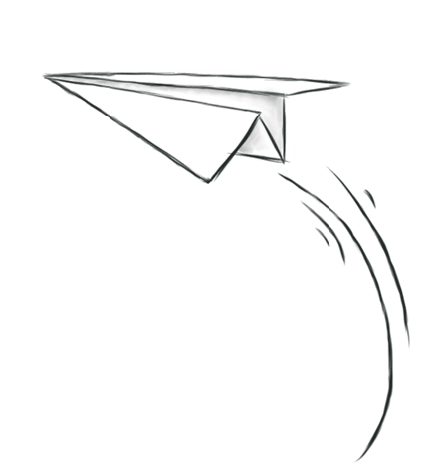
技職嶺航 航向未來
多元選修
特色課程
遴聘業師
協同教學
職場參觀
乙級證照丙級證照英文檢定
積極輔導學生參加校外競賽屢創佳績
完善升學輔導
榜單亮眼
選嶺東
好好讀
有前途

Slide 14
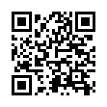
嶺 東 高 中
廣 告 設 計 科
歡 迎 您
嶺東高中ＦＢ

